Slide 1
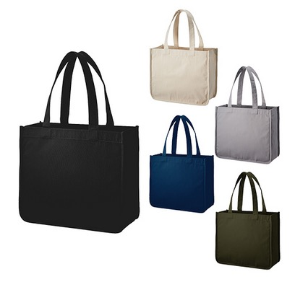
【提案書】
キャンバスホリデートート(M)
特徴
そこに丸みを持たせたフォルムが可愛らしくてオシャレなMサイズのキャンバストートバッグです。厚手素材で耐久性も抜群！カラーバリエーションも五色展開の中からお選びいただけます。
納期
納期スペース
仕様
素 材：コットン(370g/㎡)
サイズ：本体/約340×300×130mm、持ち手/約30×520mm
容 量：約13L
備 考：ミッドナイトブルー・ナチュラル・ナイトブラック・スカイグレー・カーキ
お見積
お見積りスペース

